Slide 1
TRƯỜNG TIỂU HỌC C BÌNH PHÚ
LỚP 4
GV: NGUYỄN THỊ LIỂU

Slide 2
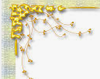
ĐỊA LÍ
Người dân ở đồng bằng Bắc Bộ

Slide 3
Th ứ ngày tháng n ăm 2021
Đ ịa l í
Người dân ở đồng bằng Bắc Bộ
KhỞI Đ ỘNG :
Hãy cho biết đồng bằng bằng Bắc bộ do sông nào bồi đắp?
A. Sông Hồng
B. Sông Mã , sông Cả
C, Sông Hồng và sông Thái Bình

Slide 4
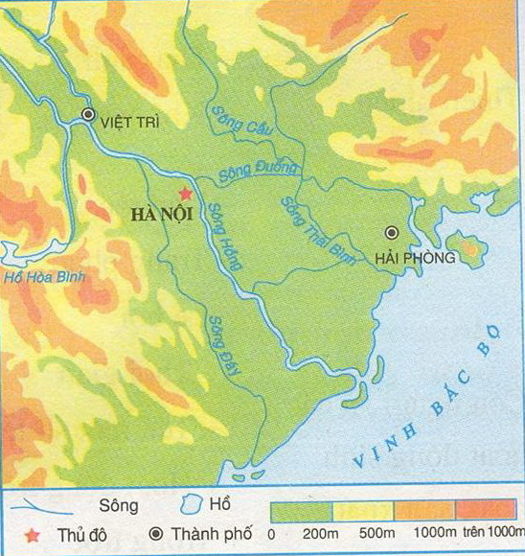
Câu 2: Đặc điểm địa hình và sông ngòi ở đồng bằng Bắc Bộ?
Lược đồ đồng bằng Bắc Bộ

Slide 5
Địa lí
Người dân ở đồng bằng Bắc Bộ
1. Chủ nhân của đồng bằng
Đồng bằng Bắc Bộ là nơi đông dân hay thưa dân?
* Đây là vùng có dân cư tập trung đông nhất cả nước.
Người dân sống ở đồng bằng Bắc Bộ chủ yếu là dân tộc nào?
* Người dân ở đồng bằng Bắc Bộ chủ yếu là người Kinh sống thành từng làng với nhiều ngôi nhà quây quần bên nhau.

Slide 6
BẢNG SỐ LIỆU VỀ MẬT ĐỘ DÂN SỐ CÁC ĐỊA PHƯƠNG (Số liệu tính đến năm 2006 của TCTK Việt Nam)
ĐỊA PHƯƠNG | MẬT ĐỘ DÂN SỐ (Người/ km²⁾
Cả nước | 254
Đồng bằng Bắc Bộ | 1225
Đồng bằng Đông Nam Bộ | 396
Đồng bằng duyên hải Nam Trung Bộ | 215
Đông Bắc | 148
Tây Nguyên | 89
Tây Bắc | 69
* Vùng đồng bằng Bắc Bộ là vùng có dân cư tập trung đông đúc nhất nước ta

Slide 7
Địa lí
Người dân ở đồng bằng Bắc Bộ
1/ Chủ nhân của đồng bằng
Kết luận:
- Nhà được xây dựng chắc chắn xung quanh có sân, vườn, ao…(phải làm nhà kiên cố, có sức chịu đựng được bão, lụt...)
- Làng Việt cổ có luỹ tre xanh, cây đa, cổng làng và đình làng….
- Ngày nay, làng có nhiều nhà hơn trước. Nhiều nhà xây có mái bằng, cao nhiều tầng.
Thảo luận nhóm đôi và trả lời các câu hỏi sau:
1/ Nêu đặc điểm nhà ở của người Kinh ở đồng bằng Bắc Bộ?
2/ Làng Việt cổ có đặc điểm gì?
3/ Ngày nay, nhà ở và làng xóm của người dân đồng bằng Bắc Bộ thay đổi như thế nào?

Slide 8
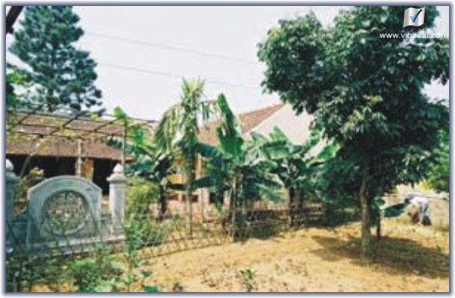
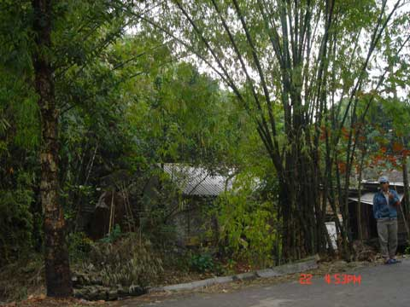
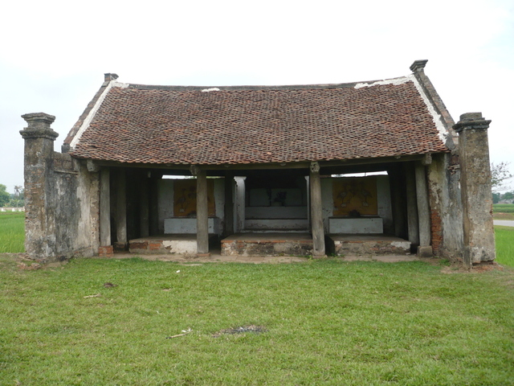
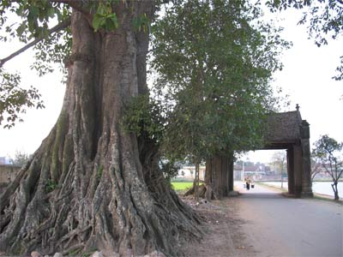
Hình ảnh về làng xóm, nhà cửa của đồng bằng Bắc Bộ (trước đây)

Slide 9
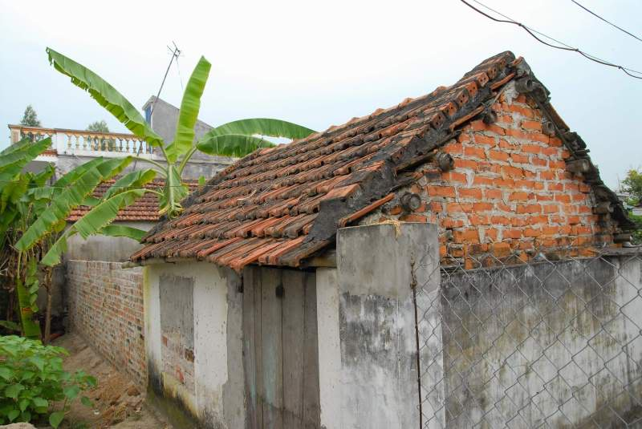
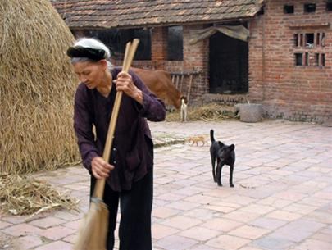
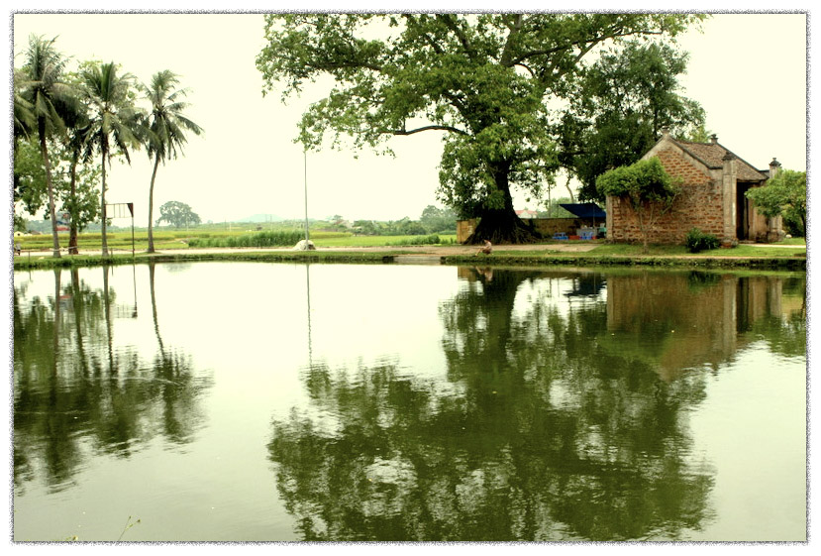

Slide 10
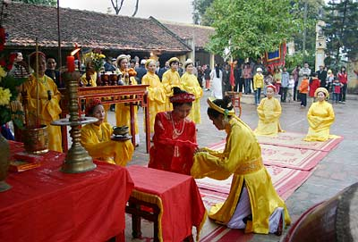
Cúng Thành hoàng làng

Slide 11
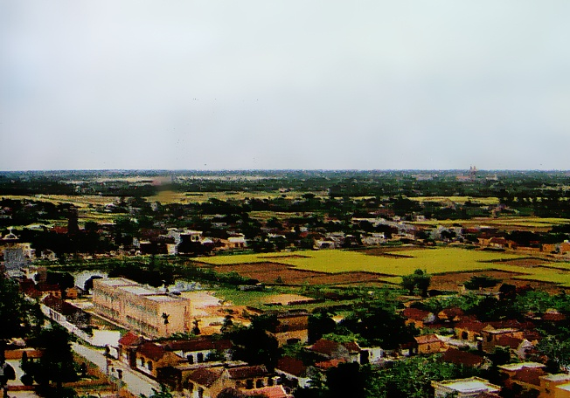
Hình ảnh về làng xóm, nhà cửa của đồng bằng Bắc Bộ (ngày nay)

Slide 12
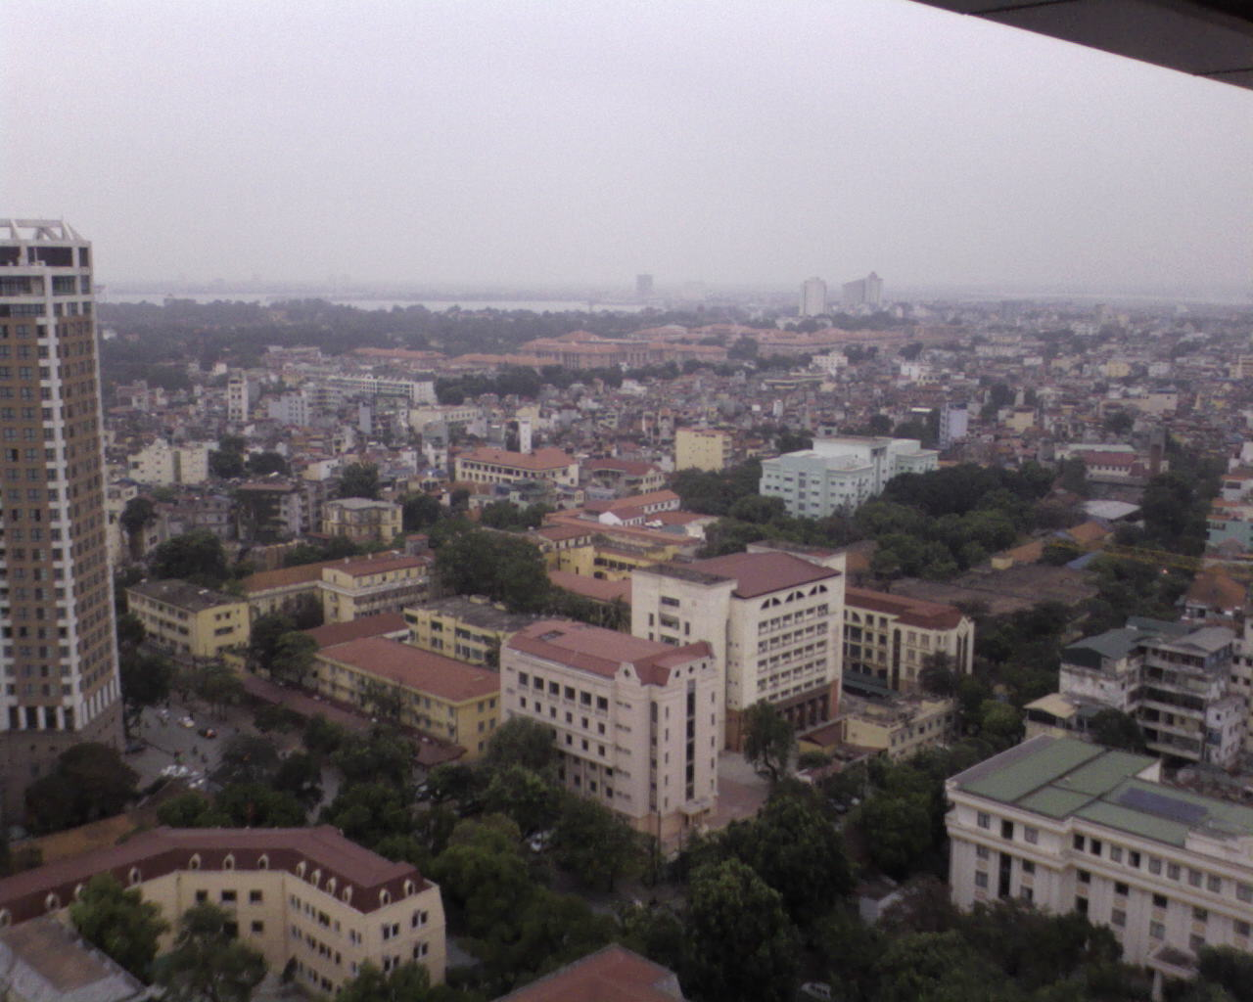

Slide 13
Địa lí
Người dân ở đồng bằng Bắc Bộ
1/ Chủ nhân của đồng bằng
Dân cư tập trung đông đúc nhất nước ta
Chủ yếu là người Kinh sống thành từng làng với nhiều ngôi nhà quây quần với nhau.
Nhà được xây dựng chắc chắn, xung quanh có sân, vườn, ao…

Slide 14
Địa lí
Người dân ở đồng bằng Bắc Bộ
1/ Chủ nhân của đồng bằng
2/ Trang phục và lễ hội
Thảo luận nhóm 4
Dựa vào các hình 2, 3, 4 ( SGK ) và vốn hiểu biết của mình hãy hoàn thành bảng sau:
Thời điểm diễn ra lễ hội
Mục đích tổ chức lễ hội
Trang phục trong lễ hội
Các hoạt động thường có trong lễ hội

Slide 15
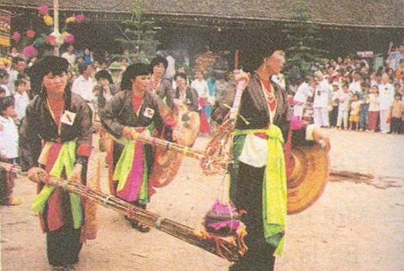
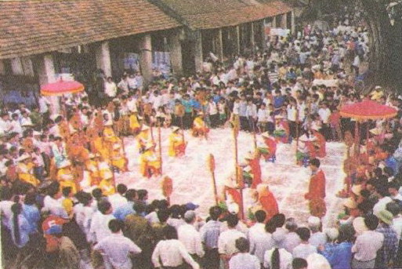
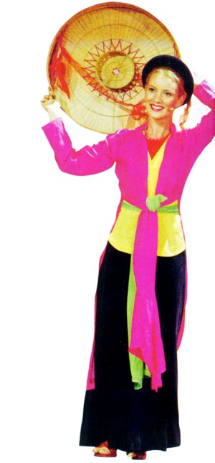
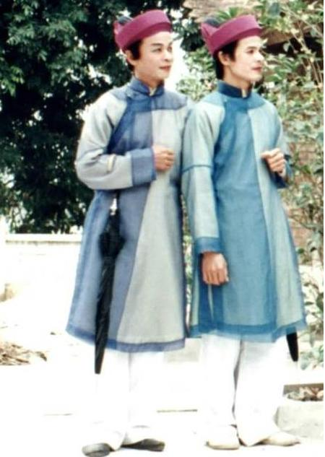
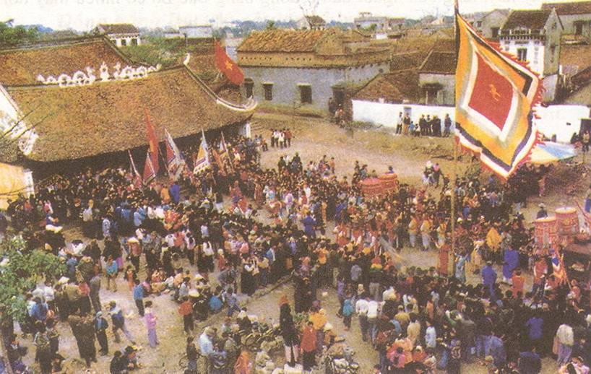
Thi nấu cơm
Đấu cờ người
Trang phục truyền thống trong lễ hội
Lễ hội ở sân đình

Slide 16
Địa lí
Người dân ở đồng bằng Bắc Bộ
1/ Chủ nhân của đồng bằng
2/ Trang phục và lễ hội
Thời điểm diễn ra lễ hội
Mục đích tổ chức lễ hội
Trang phục trong lễ hội
Các hoạt động thường có trong lễ hội
Mùa xuân và mùa thu
- Cầu cho 1 năm mới mạnh khoẻ, mùa màng bội thu.
- Kỉ niệm, tết lễ…
Trang phục truyền thống:
- Nam: quần trắng, áo dài the, đầu đội khăn xếp.
- Nữ: váy đen, áo dài tứ thân, bên trong là yếm đỏ, đầu vấn tóc và chít khăn mỏ quạ
-Tổ chức tế lễ
-Hoạt động vui chơi, giải trí: Chọi gà, cờ người, thi nấu cơm, hát quan họ….

Slide 17
Địa lí
Người dân ở đồng bằng Bắc Bộ
1/ Chủ nhân của đồng bằng
2/ Trang phục và lễ hội
Kể tên những lễ hội nổi tiếng ở đồng bằng Bắc bộ?

Slide 18
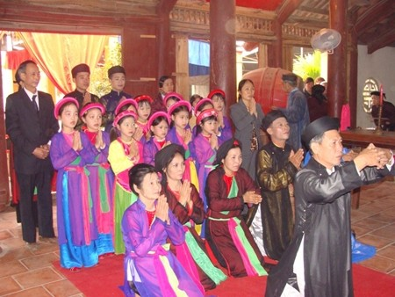
Hội Lim

Slide 19
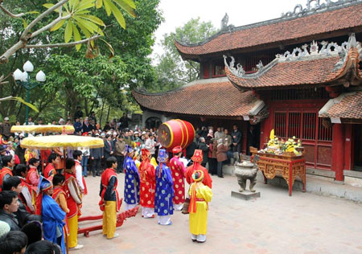
Hôi Gióng

Slide 20
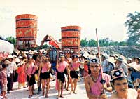
Hội Gióng
Sóc Sơn – Hà Nội

Slide 21
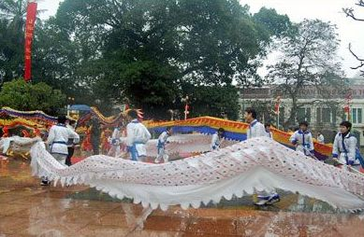
Hội Gióng
Sóc Sơn – Hà Nội

Slide 22
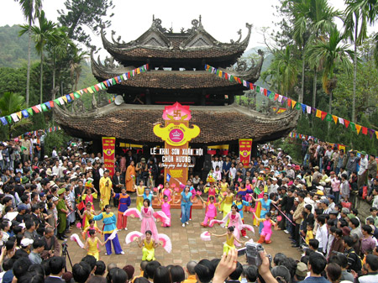
Hội Chùa Hương

Slide 23
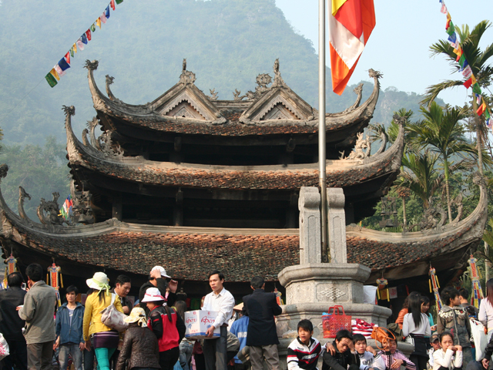
Lễ hội Chùa Hương

Slide 24
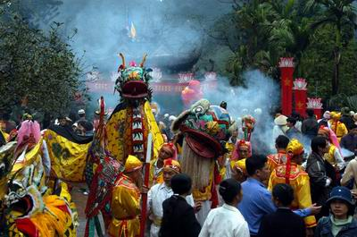
Lễ hội Chùa Hương

Slide 25
Hội chọi trâu

Slide 26
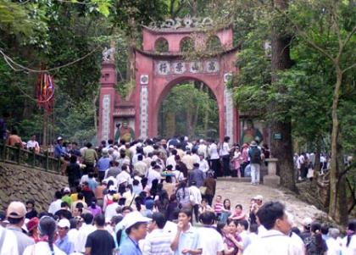
Hội đền Hùng (Phú Thọ, ngày 10 tháng 3 – âm lịch)

Slide 27
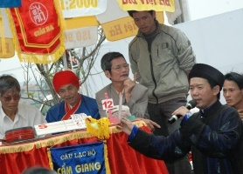
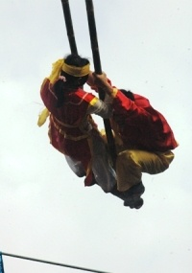
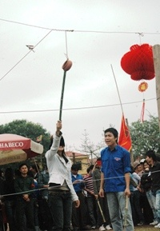
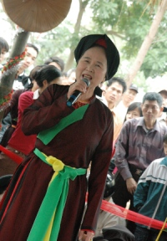
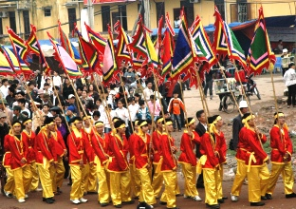
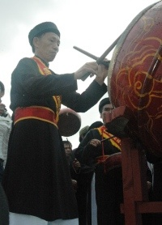
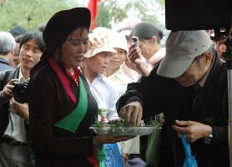
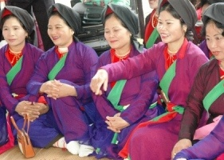
Toàn cảnh Hội Lim (Bắc Ninh – ngày 11 tháng giêng)
Quan họ mời trầu
Nổi trống tế thần linh
Đám rước vào hội
Các liền chị đang hát đối
Hát quan họ
Đánh bài chòi
Trò đánh đu
Bịt mắt đập niêu cơm

Slide 28
Địa lí
Người dân ở đồng bằng Bắc Bộ
1/ Chủ nhân của đồng bằng
2/ Trang phục và lễ hội
Lễ hội thường được tổ chức vào mùa xuân và mùa thu.
Trong lễ hội, người dân mặc trang phục truyền thống, tổ chức tế lễ và các hoạt động vui chơi, giải trí.
Hội Lim, hội Chùa Hương, Hội Gióng… là những lễ hội nổi tiếng ở đồng bằng Bắc bộ.

Slide 29
Địa lí
Người dân ở đồng bằng Bắc Bộ
1/ Chủ nhân của đồng bằng
2/ Trang phục và lễ hội
KẾT LUẬN:
Người dân sống ở đồng bằng Bắc Bộ chủ yếu là người Kinh. Đây là vùng có dân cư tập trung đông đúc nhất nước ta. Làng ở đồng bằng Bắc Bộ có nhiều ngôi nhà quần bên nhau.
- Hội Chùa Hương, Hội Lim, Hội Gióng, … là những lễ hội nổi tiếng ở đồng bằng Bắc Bộ.

Slide 30
DẶN DÒ
Về học lại bài
Chuẩn bị bài sau hoạt động XS
người dân ĐBBBB
Chúc các em học tốt!

